Slide 1
Optimizacija proizvodnih procesa
Prof. Dr. Mirjana Misita

Slide 2
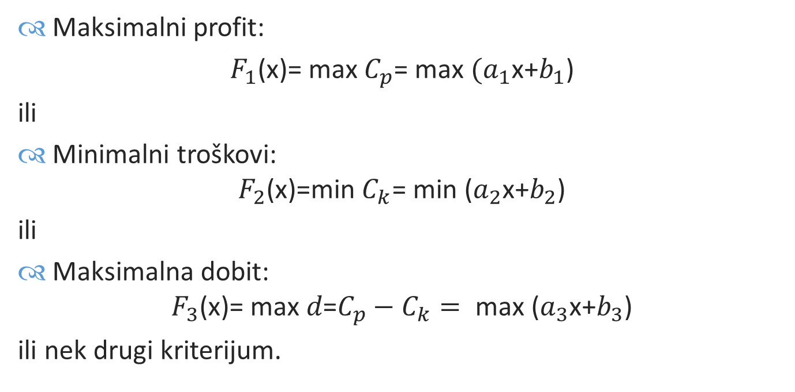
Jednokriterijumska linearna optimizacija
Maksimalni profit:
$F_{1}\text{(}\text{x}\text{)= }\text{max} C_{p}\text{= }\text{max} (a_{1}\text{x}\text{+}b_{1}$)
ili
Minimalni troškovi:
$$F_{2}\text{(}\text{x}\text{)=}\text{min} C_{k}\text{= }\text{m}\text{in}\text{ (}a_{2}\text{x}\text{+}b_{2}\text{)}$$
ili
Maksimalna dobit:
$$F_{3}\text{(}\text{x}\text{)= }\text{max} d\text{=}C_{p}−C_{k}= \text{max}\text{ (}a_{3}\text{x}\text{+}b_{3}\text{)}$$
ili nek drugi kriterijum.

Slide 3
Ograničenja mogu biti
Potrebe tržišta
- Obim proizvodnje j-tog proivoda
- Potrebe tržišta za količinom j-tog proivoda

Slide 4


Mašinski kapaciteti:
$η_{{me}_{i}}≠100\%, i=1,2….n.$
$$t_{i}∗x_{i}<C_{{me}_{j}}$$
(Vreme potrebno da se proizvede i-ti proizvod) * (količina i-tog proizvoda), mora biti manja od ekploatacionog kapaciteta j-te mašine
$$\sum_{i=1}^{n}{t_{i}∗x_{i}}<C_{{me}_{j}}$$
(Vreme potrebno da se proizvedu svi proizvodi na posmatranoj mašini) * (količina i-tih proizvoda), mora biti manja od ekploatacionog kapaciteta j-te mašine

Slide 5


Kadrovski kapaciteti:
$η_{{Če}_{i}}≠100\%, i=1,2….n.$
$$t_{i}∗x_{i}<C_{{Če}_{j}}$$
(Vreme potrebno da se proizvede i-ti proizvod) * (količina i-tog proizvoda), mora biti manja od raspoloživog fonda vremena radnika j-te kategorije
$$\sum_{i=1}^{n}{t_{i}∗x_{i}}<C_{{Če}_{j}}$$
(Vreme potrebno da se proizvedu svi proizvodi) * (količina i-tih proizvoda), mora biti manja od raspoloživog fonda vremena radnika j-te kategorije.

Slide 6
Ograničenja mogu biti:
Materijalni resursi
Rok isporuke
Energetski resursi
Kvalitet proizvoda, usluge, procesa, organizacije
Finansijska sredstva
Eksterni uslovi (pravni, politički, ekonomski, uvozno-izvozni itd.)
Prodajna cena (prodajna cena mora biti veća o cene koštanja)

Slide 7
Primer:
Jedinična dobit proizvoda A je 25 dinara, a proizvoda B 30 dinara.
Nemamo organičenja za potrebe tržišta, samo za kapacitet dve proizvodne mašine.
Proizvod A se obrađuje na strugu 15 minuta, dok se proizvod B na istoj mašini obrađuje 24 minuta.
Proizvod A se zatim obrađuje na brusilici 17 minuta, dok se proizvod B obrađuje na istoj mašini 23 minuta.
Zapišite funkciju cilja (maksimalna dobit) i ograničenja (za godišnji obim proizvodnje).

Slide 8
F-ja cilja:
Maksimalna dobit: $F\text{(}\text{x}\text{)= }\text{max} d\text{=25}\text{X}\text{+30}\text{Y}$
Ograničenja:
X≥0
Y≥0
15X+24Y≤(52 nedelje *5 dana -15 neradni dani -10 dana za odražavanje)*7,5sati*60min=105750 min
17X+23Y≤105750 min

Slide 9
Ako dodamo ograničenje potrebe tržišta za proizvod A su 3000 kom, za proizvod B 4050 kom, zapis bi bio sledeći:
$$F\text{(}\text{x}\text{,}\text{y}\text{)= 25}\text{X}\text{+30}\text{Y}$$
0 ≤ X ≤ 3000
0 ≤ Y ≤ 4050
15X+24Y ≤ 105750
17X+23Y ≤ 105750

Slide 10
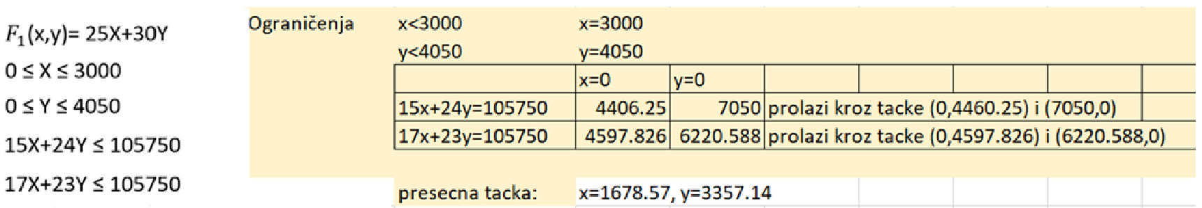
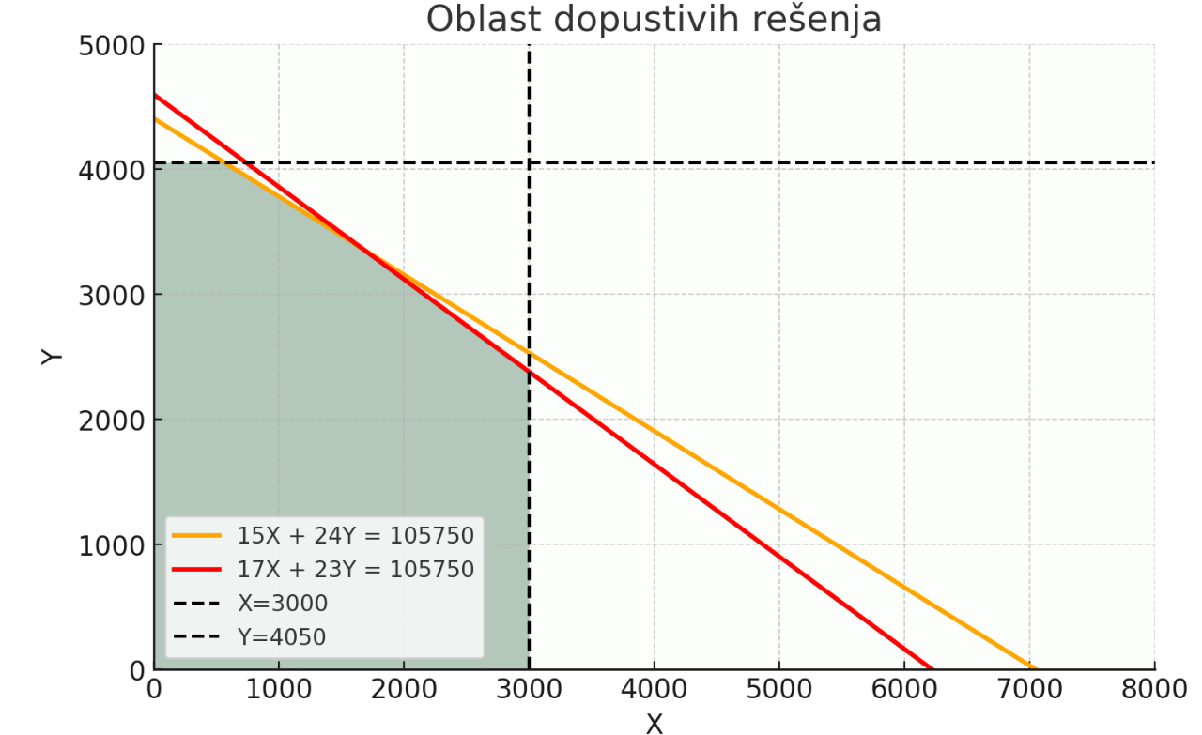
Samo ograničenja:

Slide 11
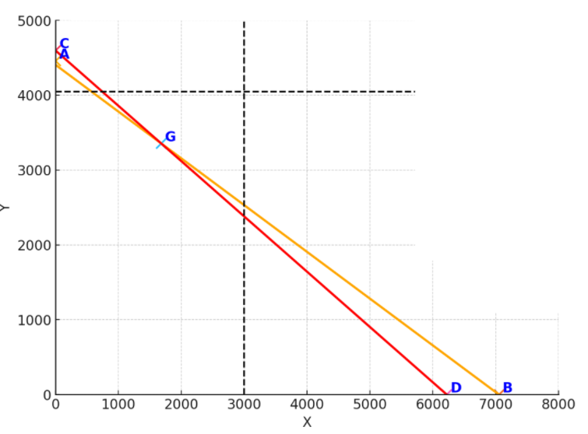
Tacke
nedostaju još dve presečne tačke
A(0,4460.25)
B(7050,0)
C(0,4597.826)
D (6220.588,0)
G(1678.57, 3357.14)

Slide 12
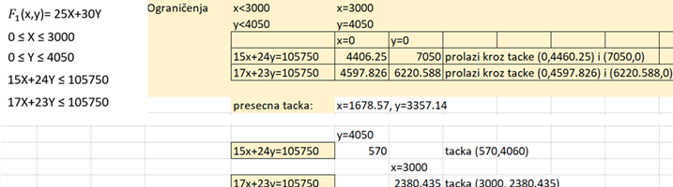
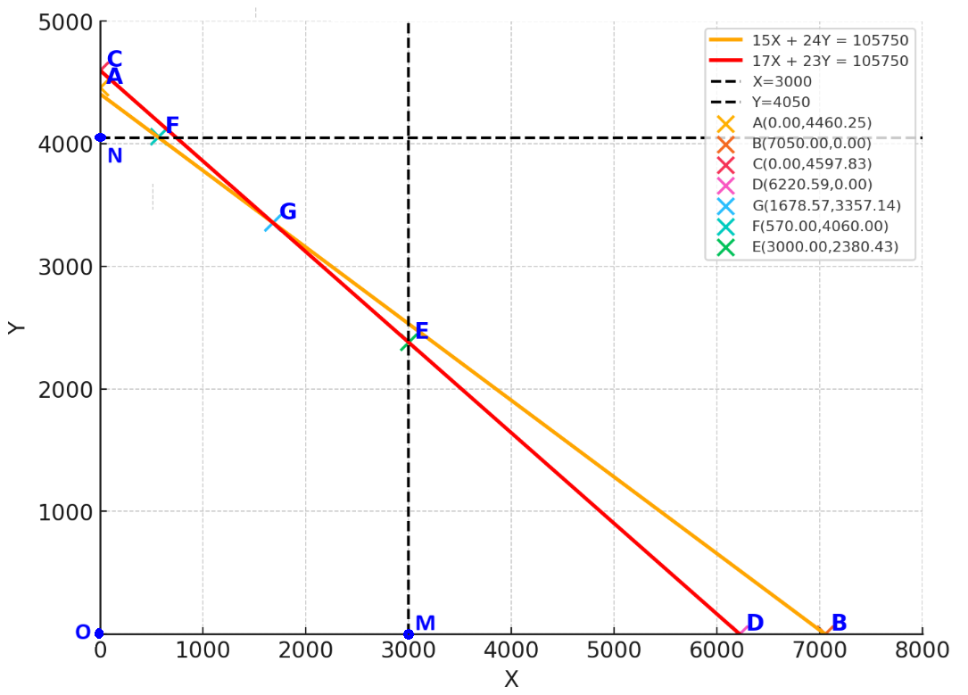
Na slici su sada dodate tačke F i E.
Oblast OMEGFN je oblast dopustivih rešenja.
M(0,3000)
E(3000, 2380.435)
G(1678.57,3357.14)
F(570,4060)
N(0, 4050).
Ove tačke predstavljaju ujedno i ekstremne vrednosti (temena poligona) za koje proveravamo funkciju cilja.

Slide 13
Rezultati za funkciju cilja F₁(x,y) = 25X + 30Y su:
M (0, 3000) → F₁ = 90 000
E (3000, 2380.435) → F₁ ≈ 146 413.05
G (1678.57, 3357.14) → F₁ ≈ 142 678.45
F (570, 4060) → F₁ = 136 050
N (0, 4050) → F₁ = 121 500
Najveća vrednost f-je F₁ (tražimo maksimalnu dobit) cilja je u tački E (3000, 2380.435).
Za jednokriterijumsku optimizaciju f-je cilja F1, ovo je ujedno i rešenje problema.

Slide 14
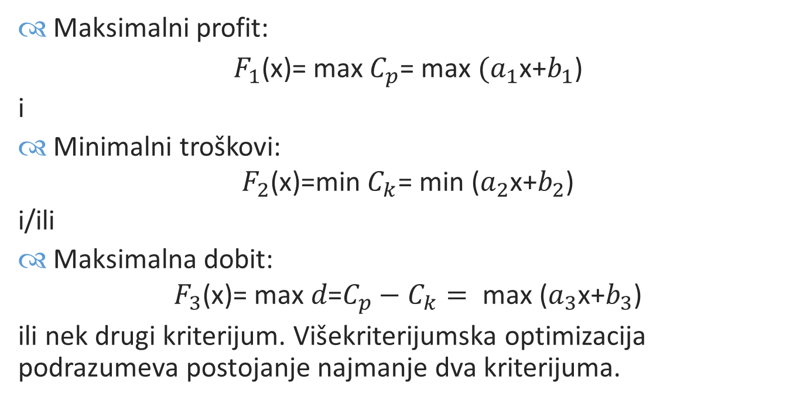
Višekriterijumska linearna optimizacija
Maksimalni profit:
$F_{1}\text{(}\text{x}\text{)= }\text{max} C_{p}\text{= }\text{max} (a_{1}\text{x}\text{+}b_{1}$)
i
Minimalni troškovi:
$$F_{2}\text{(}\text{x}\text{)=}\text{min} C_{k}\text{= }\text{m}\text{in}\text{ (}a_{2}\text{x}\text{+}b_{2}\text{)}$$
i/ili
Maksimalna dobit:
$$F_{3}\text{(}\text{x}\text{)= }\text{max} d\text{=}C_{p}−C_{k}= \text{max}\text{ (}a_{3}\text{x}\text{+}b_{3}\text{)}$$
ili nek drugi kriterijum. Višekriterijumska optimizacija podrazumeva postojanje najmanje dva kriterijuma.

Slide 15

Za prehodni primer proizvodnje proizvoda A i B dodacemo jos jednu funkciju cilja – npr. minimalni troškovi.
Npr trošak po jedinici proizvoda A iznsti 10 dinara, a po jedinici proizvoda B iznosi 13 dinara.
$$F\text{(}\text{x}\text{, }\text{y}\text{)= }\text{10}\text{X}\text{+13}\text{Y}$$

Slide 16

Konačan oblik za postavljeni problem, u matamatičkom zapisu bio bi:
$$F_{1}\text{(}\text{x}\text{,}\text{y}\text{)= 25}\text{X}\text{+30}\text{Y}$$
$$F_{2}\text{(}\text{x}\text{,}\text{y}\text{)= }\text{10}\text{X}\text{+13}\text{Y}$$
0 ≤ X ≤ 3000
0 ≤ Y ≤ 4050
15X+24Y ≤ 105750
17X+23Y ≤ 105750

Slide 17
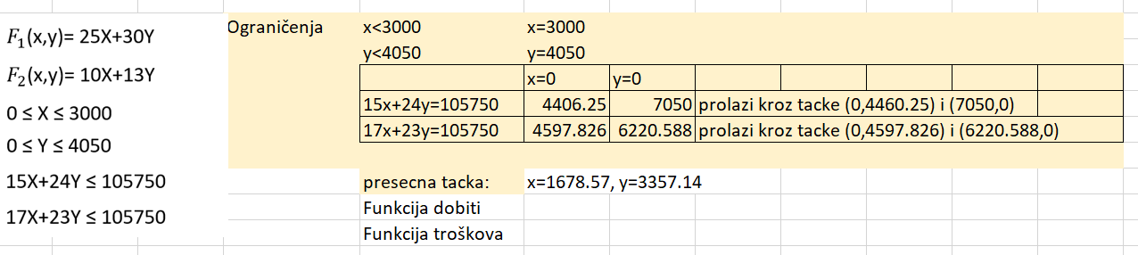
Samo ograničenja:

Slide 18
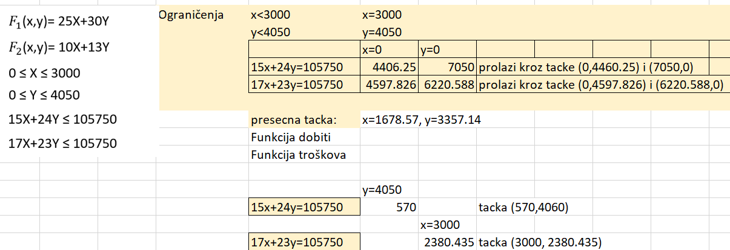
Na slici su sada dodate tačke F i E.
Oblast OMEGFN je oblast dopustivih rešenja.
M(0,3000)
E(3000, 2380.435)
G(1678.57,3357.14)
F(570,4060)
N(0, 4050).
Ove tačke predstavljaju ujedno i ekstremne vrednosti (temena poligona) za koje proveravamo funkciju cilja.

Slide 19
Rezultati za funkciju cilja F₁(x,y) = 25X + 30Y su:
M (0, 3000) → F₁ = 90 000
E (3000, 2380.435) → F₁ ≈ 146 413.05
G (1678.57, 3357.14) → F₁ ≈ 142 678.45
F (570, 4060) → F₁ = 136 050
N (0, 4050) → F₁ = 121 500
Najveća vrednost f-je F₁ (tražimo maksimalnu dobit) cilja je u tački E (3000, 2380.435).

Slide 20
Rezultati za funkciju cilja F₂(x,y) = 10X + 13Y su:
M (0, 3000) → F₂ = 39 000
E (3000, 2380.435) → F₂ ≈ 60 945.66
G (1678.57, 3357.14) → F₂ ≈ 60 428.52
F (570, 4060) → F₂ = 58 480
N (0, 4050) → F₂ = 52 650
Najmanja vrednost (tražimo minimum f-je cilja) je u tački M (0, 39 000).

Slide 21
Analizira konflikta
Tačka E ima najveći F₁ (max), ali ima i najveći F₂ (što je loše jer tražimo minimum).
Tačka M ima najmanji F₂ (dobro za minimum), ali mali F₁.
Dakle, ne postoji jedna savršena tačka – mora se birati kompromis.

Slide 22
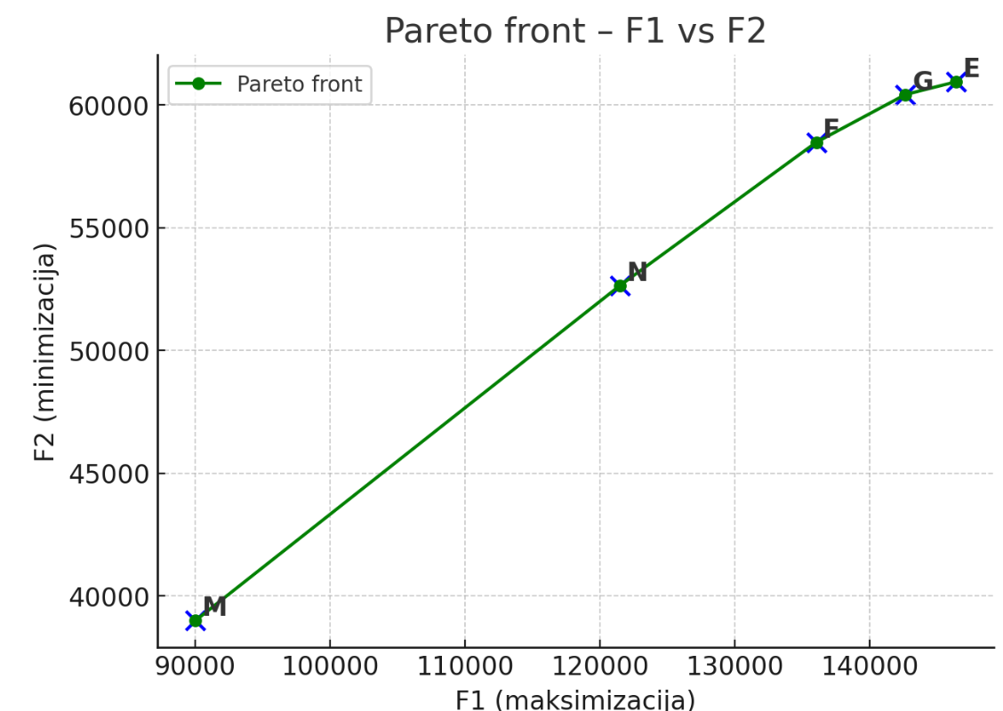
Pareto front
Paret front – zelena linija povezuje sve kompromisne tačke M → N → F → G → E.
Levo–dole (M) ima najbolji minimum F₂, ali slab F₁.
Desno–gore (E) ima najbolji maksimum F₁, ali najgori F₂.
Srednje tačke (N, F, G) su kompromisi.

